Slide 1
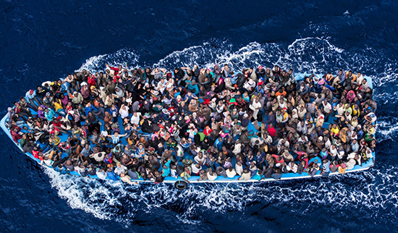
La crisis migratoria en Europa

Slide 2
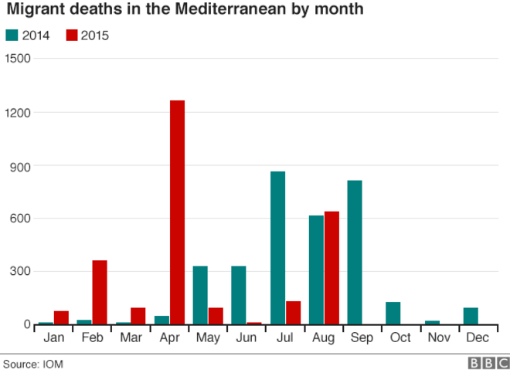
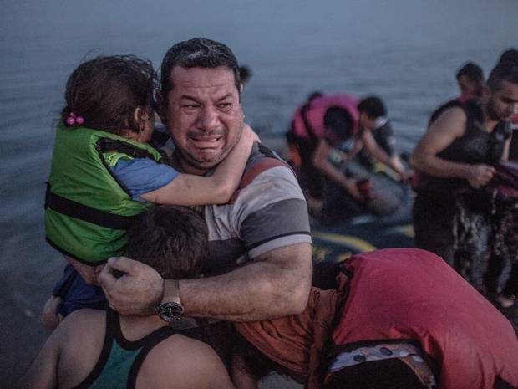
¿Qué está pasado?
En 2015 Ha habido un notable aumento en el numero de migrantese que escapan a condiciones de vida míseras y llegan a Europa.
Esperan llegar a Italia o Grecia pero desean establecerse en Alemania y otros países del Norte de Europa.

Slide 3
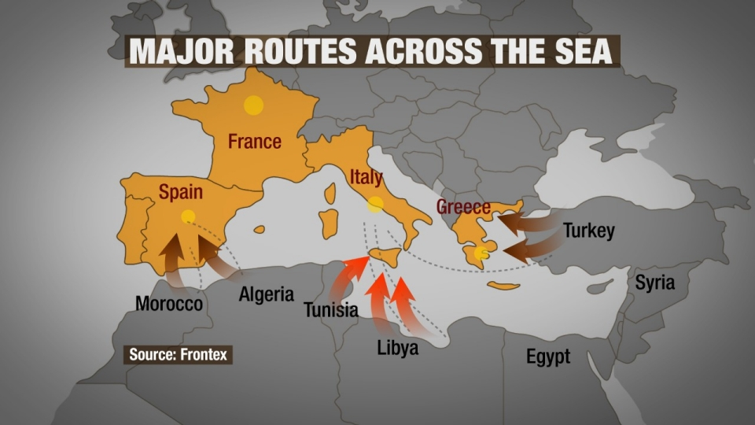
Algunas mafias cobran grandes sumas de dinero para que los emigrantes crucen el Mediterráneo.

Slide 4
El “viaje” se hace en barcas viejas, poco adecuadas para la travesía o amontonando a los migrantes para “aprovechar el viaje..
Miles de personas mueren – y los líderes europeos no saben como afrontar la crisis

Slide 5
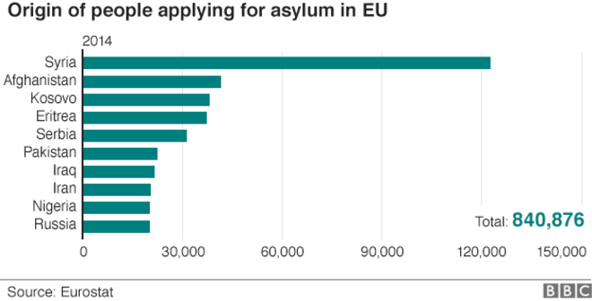
¿De dónde vienen?
La mayoría de los migrantes escapa de Siria - donde estalló una Guerra civil hace cuatro años. Sin embargo, otros escapan a la pobreza en algunos países de Africa y buscan una vida major sin que su salida este relacionada con algún modo de persecución.

Slide 6
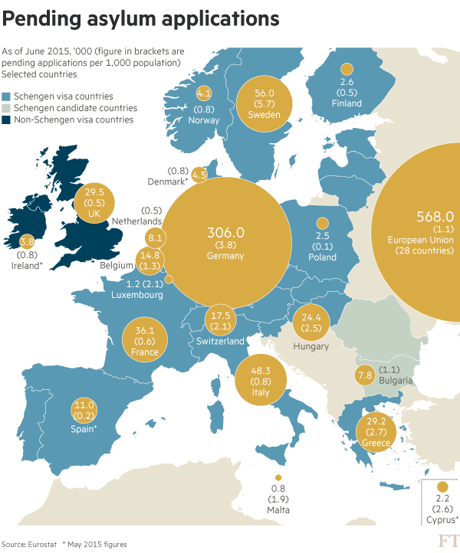
¿A dónde se dirigen?

Slide 7
¿Cómo llamamos a estas personas?
MIGRANTES
Un migrante es alguien que se desplaza de un país o a otro y cuando llega a ese nuevo país se convierte en INMIGRANTE

Slide 8
REFUGIADOS
Cualquier persona que escapa a la guerra o a persecución por motivos ideológicos se denomina REFUGIADO. Cuando llegan al nuevo país deben pedir asilo y si el país de destino aprueba su petición se convierten en refugiados o asilados
España tiene la obligación de aceptar a aquellos refugiados a los que concede el derecho de asilo.

Slide 9
Sin embargo…
Los refugiados deben pedir asilo en el primer país al que llegan.
No obstante – muchos migrantes rechazan pedir asilo en Grecia, Italia o España. En su lugar, prefieren hacerlo en Alemania, Reino Unido o países nórdicos.

Slide 10
MIGRANTES ECONOMICOS
Algunos migrantes se conocen como migrantes economicos .
Son aquellos que huyen de la pobreza pero su vida no corre peligro por motivos religiosos o politicos ni huyen de los efectos de una guerra.
España no tiene la obligacion de acoger a estas personas si no reunen los requisitos establecidos en la ley.
Sin embargo, muchos se quedan de un modo illegal.

Slide 11
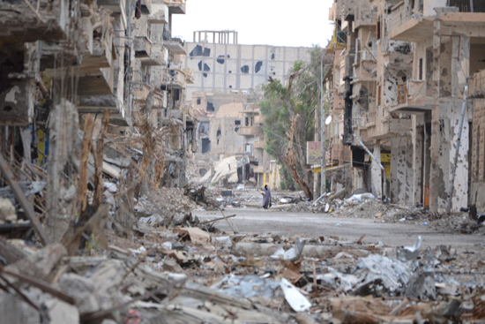
CRONOLOGÍA
En 2011 comenzó la Guerra civil en Siria y ha habido más de 200.000 muertos.
Además hay conflictos bélicos en Irak, Afganistán y Libia

Slide 12
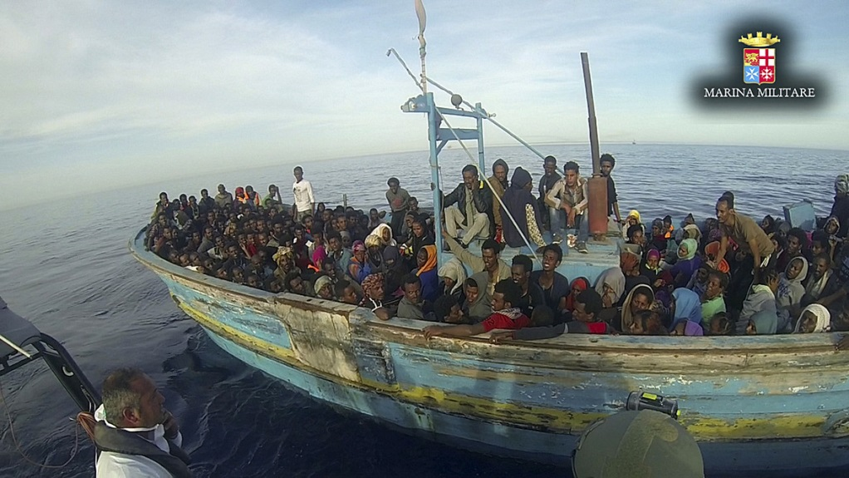
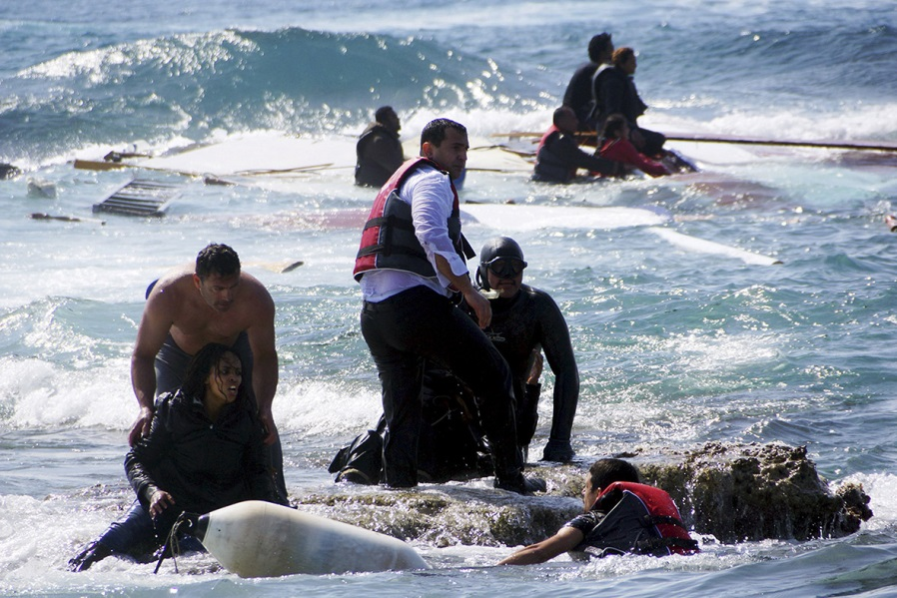
En Abril más de 100.000 personas han cruzado el Mediterráneo.
Muchas barcazas han naufragado y los paises europeos tienen que rescatarlos.

Slide 13
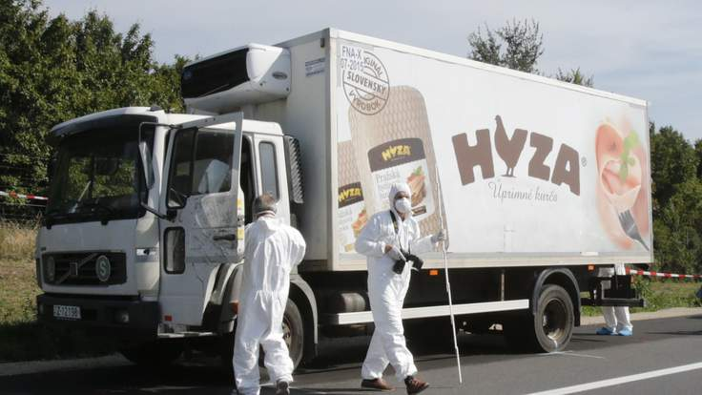
El 28 de Agosto un camion en Austria llevaba...
71 personas sirias (incluyendo 4 niños) Muertos por el abandono de las mafias que trafican con los refugiados.

Slide 14
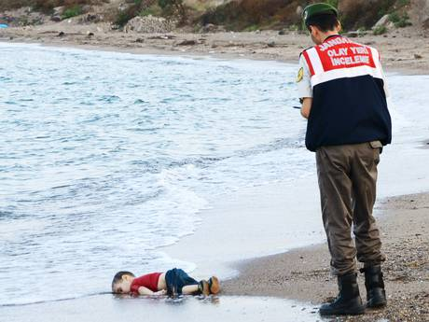
En Septiembre – El mundo se conmocionó con las siguientes imagenes tomadas en Turquía

Slide 15
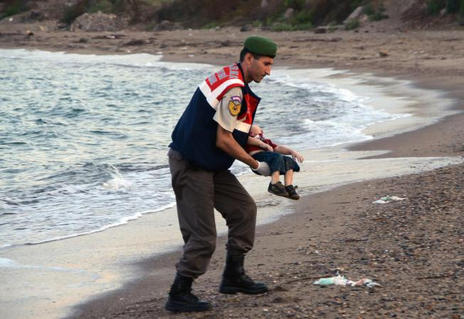

Slide 16
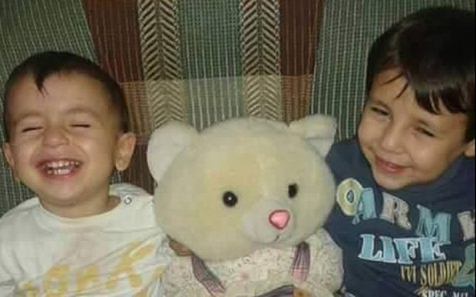
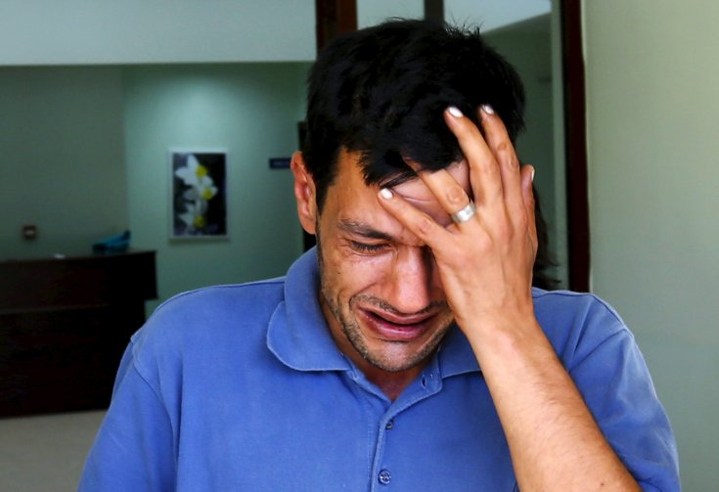
Aylan Kurdi tenía solo 3 años cuando se ahogó junto a su jermano Galip de 5 años y su madre.
Su padre viajaba en la barcaza pero no pudo salvarles.
https://www.youtube.com/watch?v=qQgYFPbU9rQ

Slide 17
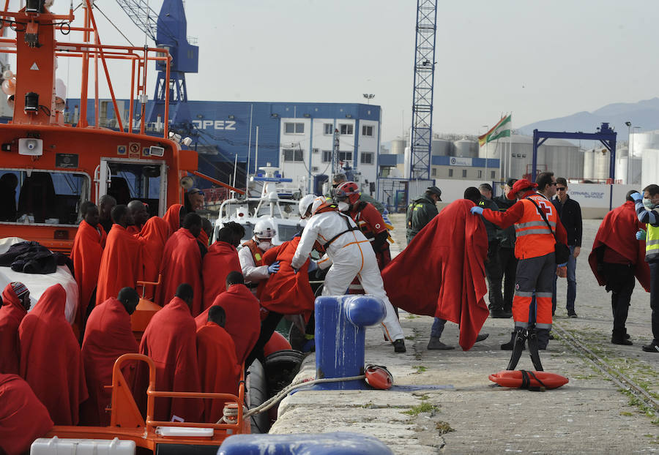
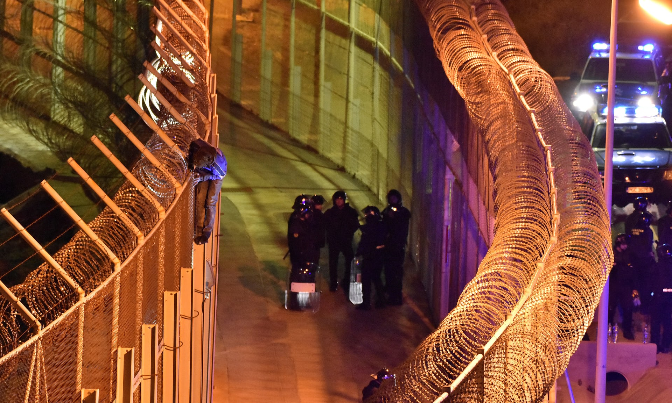
¿Qué ocurre en España?
Muchos refugiados y emigrantes llegan a España en patera o saltan las vallas en Ceuta and Melilla protegidas por las “concertinas” para disuadir la emigración illegal discourage illegal migration.

Slide 18
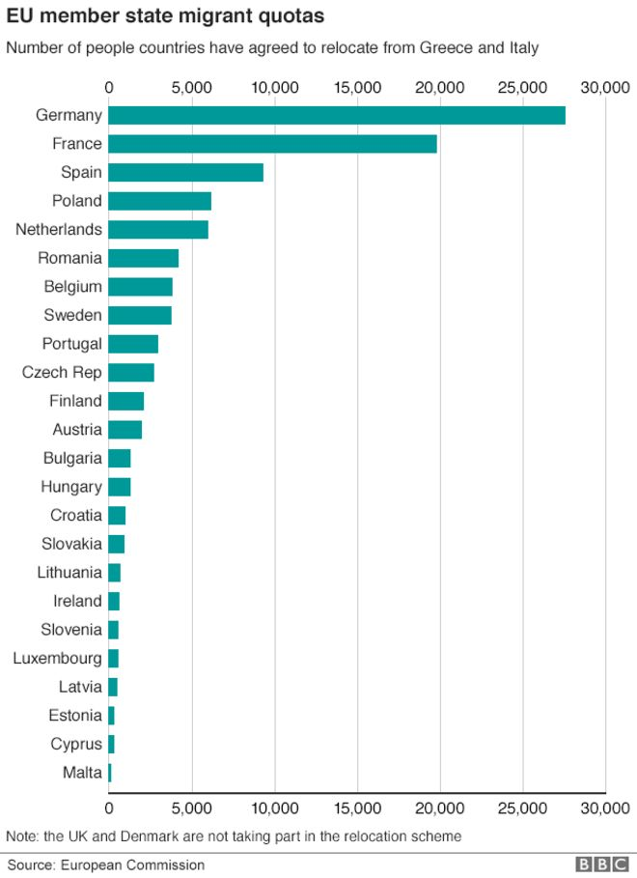
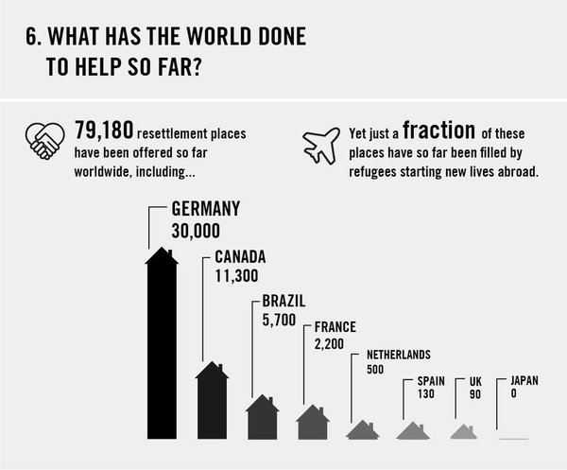
España ha aceptado unos 9,000 refugiados pero solo una pequeña parte de ellos ha obtenido el derecho de asilo.

Slide 19
¿Qué piensas?
¿Debe España aceptar más refugiados?
¿Por qué la fotografía de Aylan ha cambiado la opinion pública?

